Slide 1
الفصل ٧ -استكشاف تمثيل القسمة بنموذج
أ/ فاطمة جبران

Slide 2
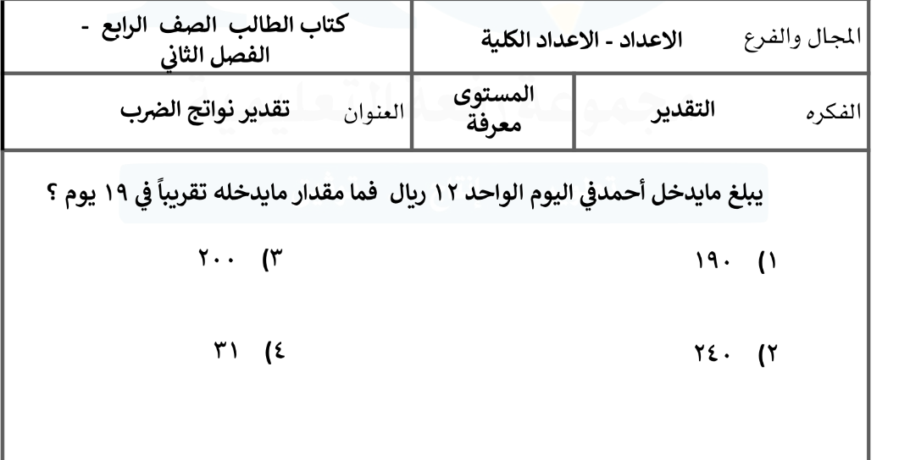
أ/ فاطمة جبران

Slide 3
أ/ فاطمة جبران

Slide 4
الفصل ٧ -استكشاف تمثيل القسمة بنموذج
أ/ فاطمة جبران

Slide 5
الفصل ٧ -استكشاف تمثيل القسمة بنموذج
أ/ فاطمة جبران

Slide 6
الفصل ٧ -استكشاف تمثيل القسمة بنموذج
أ/ فاطمة جبران

Slide 7
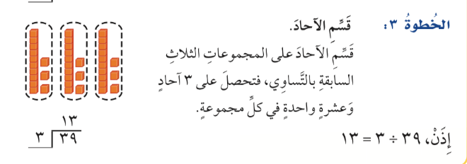
الفصل ٧ -استكشاف تمثيل القسمة بنموذج
أ/ فاطمة جبران

Slide 8
الفصل ٧ -استكشاف تمثيل القسمة بنموذج
أ/ فاطمة جبران

Slide 9
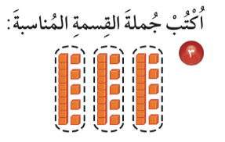
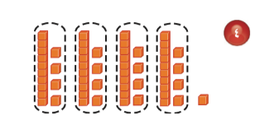
أ/ فاطمة جبران

Slide 10
أ/ فاطمة جبران

Slide 11
أ/ فاطمة جبران

Slide 12
ماذاتعلمت ؟
أ/ فاطمة جبران

Slide 13
المتميزات في الدرس
أ/ فاطمة جبران

Slide 14
الواجب المنزلي
أ/ فاطمة جبران

